Slide 1
ПРОЕКТ: «Безопасные дороги детям» по ознакомлению дошкольников с ПДД
Муниципальное автономное дошкольное образовательное
учреждение детский сад № 167 города Тюмени
Воспитатели:
Зухра Радиковна.Бандукова
Елена Леонидовна Зарипова
Валентина Александровна Гусева
Тюмень, 2019

Slide 2
«В наибольшей безопасности тот, кто начеку, даже когда нет опасности.»
Венс Сайрус
Срок реализации: 1неделя
Вид проекта: краткосрочный, информационно -познавательный.
Участники проекта: воспитанники старших и подготовительных групп МАДОУ ЦРР №167 г. Тюмени, родители воспитанников, воспитатели.
Интеграция образовательных областей:
Речевое развитие;
Социльно-коммуникативное развитие;
Познавательное развитие;
Физическое развитие;
Художественно-эстетическое развитие.

Slide 3
Актуальность проекта:
Дошкольный возраст – важнейший период, когда формируется личность и закладываются прочные основы опыта жизнедеятельности, здорового образа жизни. Малыш по своим физиологическим особенностям не может самостоятельно определить всю меру опасности. Поэтому на взрослого человека возложена миссия защиты своего ребёнка. Детям нужно разумно помогать избегать повреждений, ведь невозможно всё время водить их за руку, удерживать возле себя. Необходимо воспитывать привычку правильно кататься на велосипеде, объяснить, как надо вести себя во дворе, на улице. Нужно формировать у детей навыки поведения в ситуациях, чреватых получением травм, у них представления о наиболее типичных, часто встречающихся ситуациях.
С каждым годом проблема детского травматизма на дорогах становится все острее. По статистике основной фактор дорожно-транспортных происшествий – человеческий. Около 80% всех ДТП происходит из-за нарушений водителями и пешеходами правил дорожного движения, как по незнанию этих правил, так и по нежеланию их выполнять. Каждой десятой жертвой в них становится ребенок. У дошкольников отсутствует защитная реакция на дорожную обстановку, свойственная взрослым. Жажда знаний, желание постоянно открывать что-то новое часто ставят ребенка перед реальными опасностями. Оказавшись на улице, ребенок автоматически попадает в зону опасности, следует учить его самостоятельному поиску быстрого и эффективного решения, выхода из сложной ситуации.

Slide 4
Именно поэтому детей, начиная с дошкольного возраста, необходимо не только обучить правилам дорожного движения, но и привить им устойчивые навыки безопасного поведения в любой дорожной ситуации и положительное отношение к решению данной задачи. Это важно сделать как можно раньше, пока ребенок не перенял и не принял неправильных стереотипов поведения на дороге, к сожалению, на сегодняшний день преобладающих во взрослой среде.
Цель проекта: продолжать формировать и развивать навыки у детей основ безопасного поведения на улице, на дороге, в транспорте, уточнить и систематизировать знания о правилах дорожного движения .
Задачи проекта:
Образовательные:
Углублять представления детей о Правилах дорожного движения, полученные ранее;
познакомить детей со значением дорожных знаков,
научить понимать их схематическое изображение для правильной ориентации на улицах и дорогах;
обучать детей безопасному поведению в дорожной среде;
формировать и развивать у детей целостное восприятие окружающей дорожной среды;
расширять словарный запас детей по дорожной лексике;
формировать у детей осознанного отношения к соблюдению ПДД, чувства ответственности.

Slide 5
Развивающие:
развивать умение ориентироваться в дорожно- транспортной обстановке и прогнозировать дорожную ситуацию;
развивать у детей способности к предвидению возможной опасности в конкретно меняющейся ситуации и построению адекватного безопасного поведения;
развивать у детей чувства контроля и самоконтроля; развивать память, речь, логическое мышление, внимание, самооценку.
Воспитательные:
воспитание нравственных качеств личности, необходимых для усвоения и выполнения правил дорожного движения: внимательность, наблюдательность, дисциплинированность;
воспитывать привычку соблюдать правила дорожного движения; активизировать работу по пропаганде правил дорожного движения и безопасного образа жизни среди родителей.

Slide 6
Предполагаемый результат:
Расширение представлений детей об окружающей дорожной среде и правилах дорожного движения.
Умение детей предвидеть опасные ситуации на дороге и принимать правильные решения.
Повышение активности родителей в обеспечении безопасности детей на дороге и в транспорте.
Обеспечение проектной деятельности:
Интернет – ресурсы;
Подбор литературы;
Подбор наглядного материала (иллюстрации, фотографии);
Изготовление дидактических игр по теме;
Выставки книг, фотографий, рисунков поделок;
Создание условий для проведения совместной деятельности (оформление групповой комнаты, музыкального зала.)

Slide 7
План реализации проекта
Предметно – развивающая среда
Методический кабинет детского сада | Оформление выставки методической и художественной литературы по ознакомлению дошкольников с правилами дорожного движения.
Группы детского сада | Мини-музей: макеты, лепбуки, поделки выполненные вместе с родителями, иллюстрации, плакаты по правилам дорожного движения. Дидактические игры, выполненные педагогами («Правила дорожные детям знать положено» «Автомульти», «Автогород»). Раскраски с дорожными ситуациями, видами транспорта. Умелые руки (трафареты с видами транспорта, макеты города, улицы, лепбуки по правилам дорожного движения.).
Музыкальный зал детского сада | Оформление зала к досугу
Оформление холлов детского сада | Оформление выставки рисунков и поделок:макеты «Наша улица», рисунки«Светофорик»,выставка книжек- малышек по ПДД.
 | Старшая группа 5-6 лет | Подготовительная группа 6-7 лет

Slide 8
Познавательно – речевое развитие
НОД | Составление творческих рассказов: «Что случилось бы, если бы все дорожные знаки исчезли»; Разгадывание загадок : «Дорожные знаки» «В гостях у светофора» ООД; Презентация детьми проектов: «Я пешеход» | Составление творческих рассказов: «Интересный случай на дороге» «Для ребят есть правил много - знать их надо на дороге» ООД Презентация детьми проектов:»Я пассажир автомобиля и автобуса»
Рассматривание картин, открыток, плакатов | Иллюстрации «Дорожные знаки»,плакаты по безопасности на дорогах. | Открытки: «город Тюмень», пособия по ознакомлению с правилами поведения на дорогах

Slide 9
Художественно – эстетическое развитие
НОД | Рисование «Дорожные знаки наши друзья» Конструирование книжек-малышек по правилам дорожного движения. Рисование листовок «Азбука пешехода» | Рисование «Дорожная азбука» Создание плакатов по безопасности на дорогах. Конструирование макетов «Мой город»
Музыкальный досуг | Игра «Игра что, где, когда», « Знатоки дорожного движения» | «Легковушка и автобус»театрализованное представление

Slide 10
Социально – личностное развитие
игры | «Я грамотный пешеход», « Путаница», « Как проехать» С/ролевая игра «Правила дорожного движения» Настольные игры:«Безопасный город», «Веселый жезл», « | «Час-пик», «Найди безопасный путь», «Дорога к бабушке», «Сдаем на права» С/ролевая игра «Улица» «Настольные игры «Большая прогулка» «Говлорящие дорожные знаки»,, «Дорожное лото»

Slide 11
Работа с родителями
Ширмы, стенды | «Школа светофора» | Обучение дошкольников ПДД
Создание мини – музея | Макеты «Мой двор» «Моя улица» ,Иллюстрации, плакаты по ПДД
Экскурсии | «Мой двор» | «Моя улица»
консультации | «Родитель пример поведения на улице и дорогах» «Советы Светофорика» | «Безопасность детей забота взрослых» Рекомендации родителям по обучению ПДД
выставки | Выставки рисунков «Светофорик» Выставка макетов «Мой двор» и «Моя улица» Выставка книжек –малышек по ПДД Выставка плакатов «Я грамотный пешеход.»

Slide 12
Итог проекта | Квест – игра «Тропа безопасности» Со станциями: Загадкино, Вождение, Ребусы по ПДД, Ситуации на дороге, Игра «Красный- зеленый». Викторина «Я пешеход»
Вывод: Исходя из проделанной работы можно сделать вывод, что мы расширили представление детей об окружающей дорожной среде и правилах дорожного движения. Умение детей предвидеть опасные ситуации на дороге и принимать правильные решения. Повышение активности родителей в обеспечении безопасности детей на дороге и в транспорте.

Slide 13
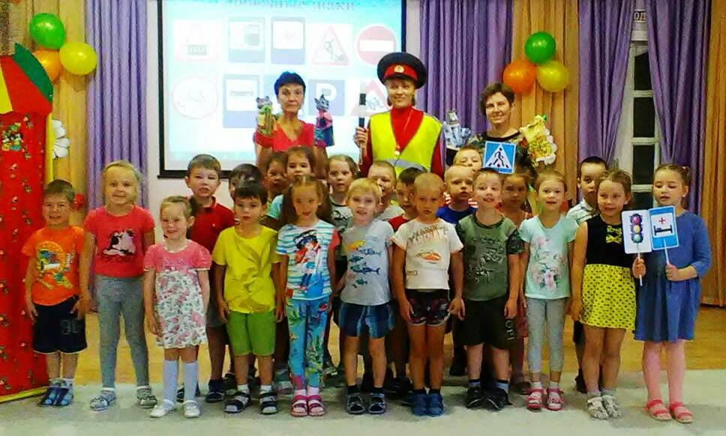
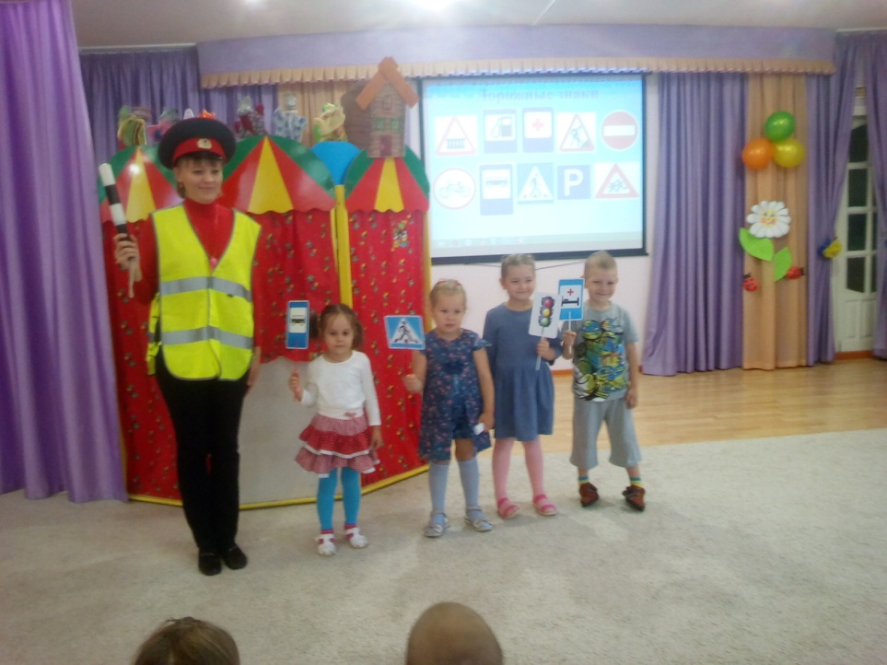

Slide 14
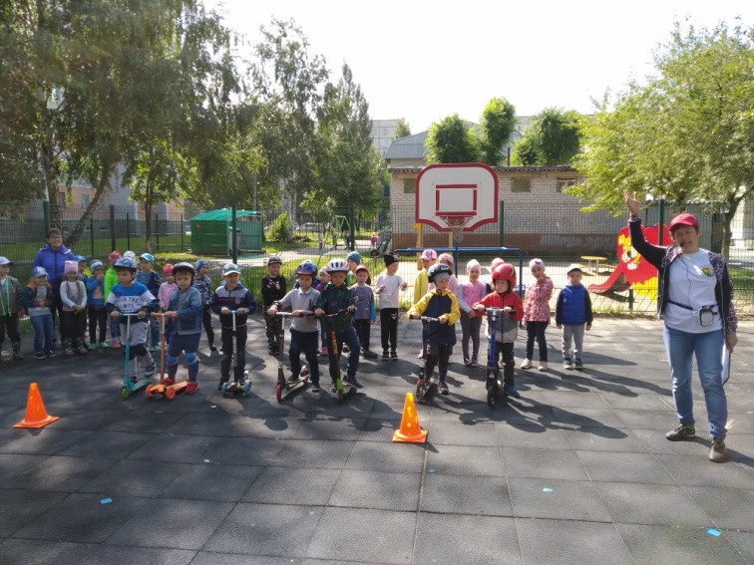
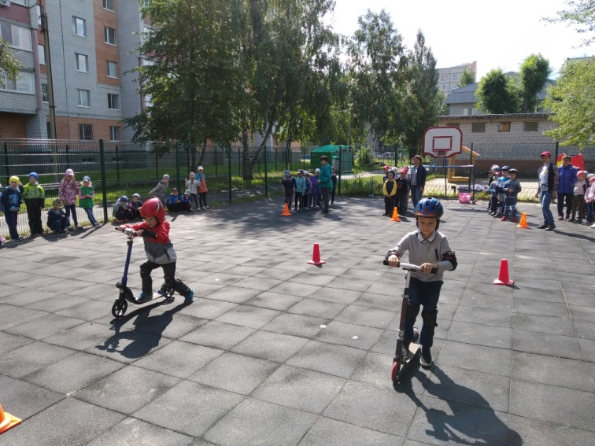
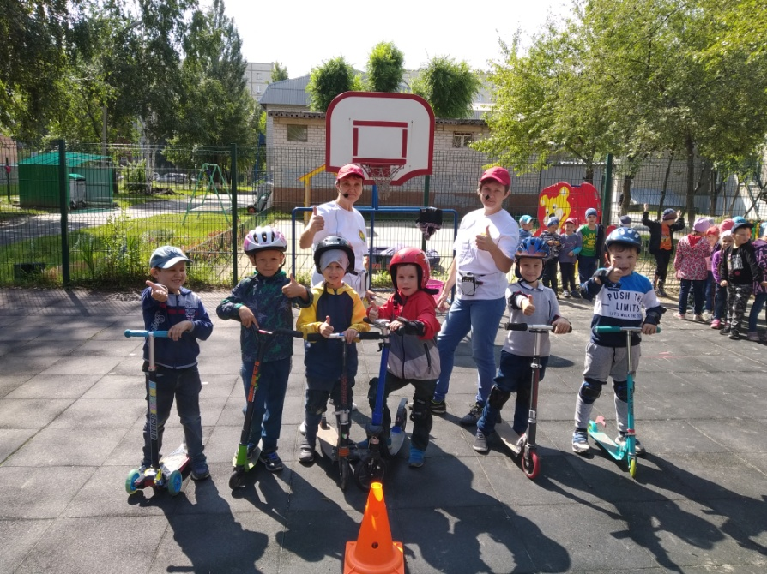
«Веселый самокат»

Slide 15
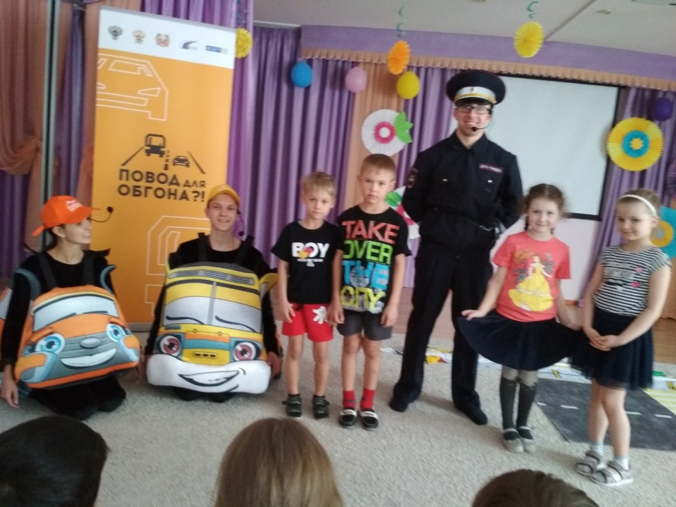
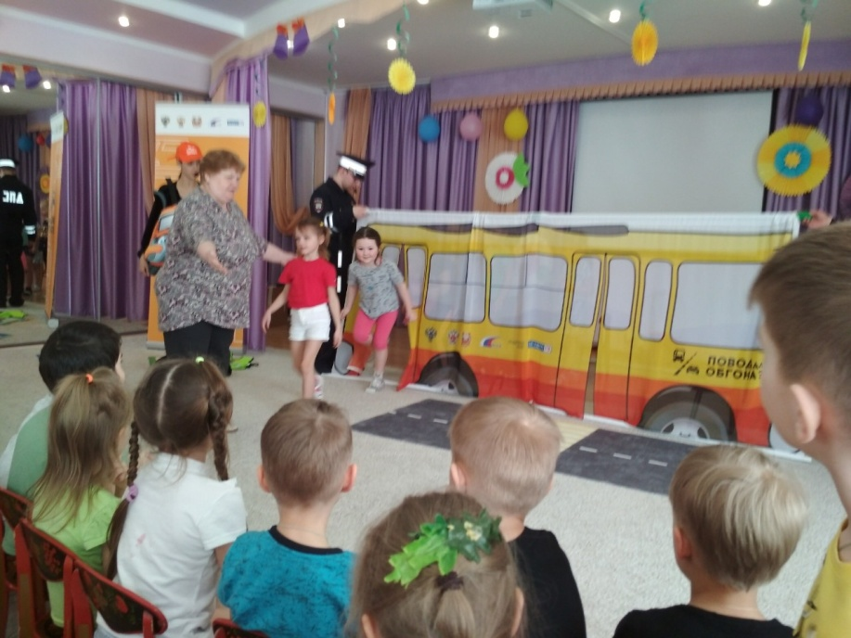
Театрализованное развлечение «Легковушка и автобус»

Slide 16
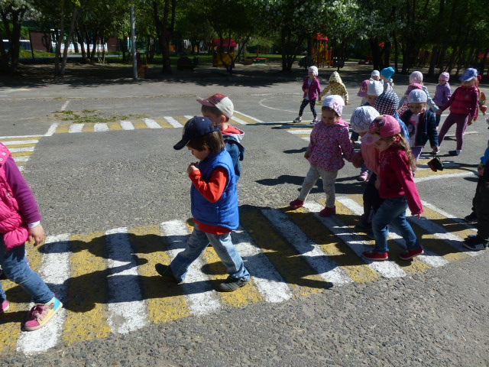
«Я грамотный пешеход»

Slide 17
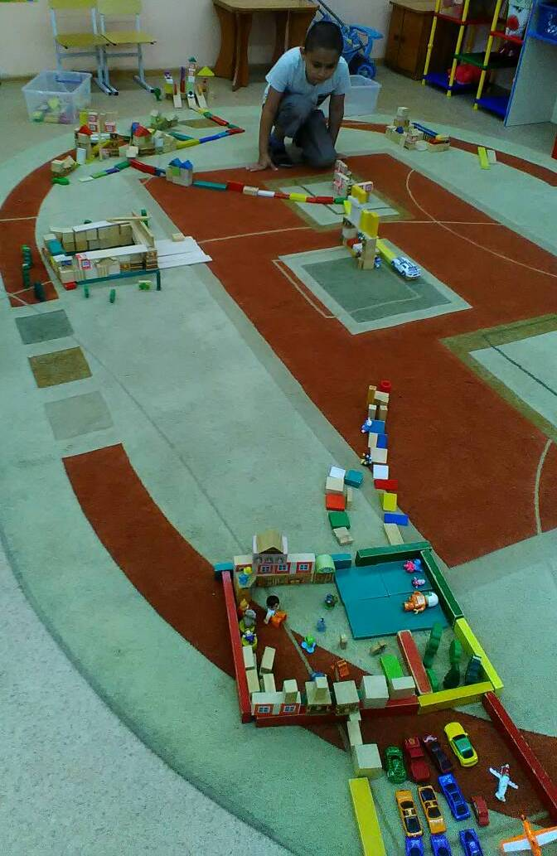
Строительная игра
«Автогород»

